Slide 1




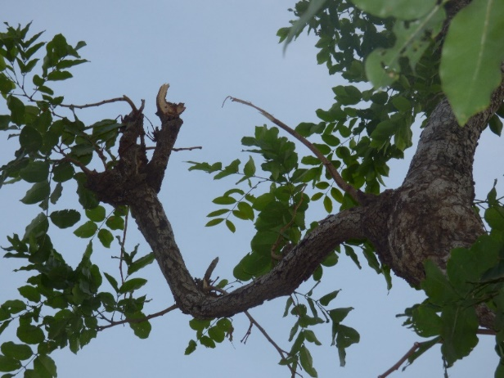
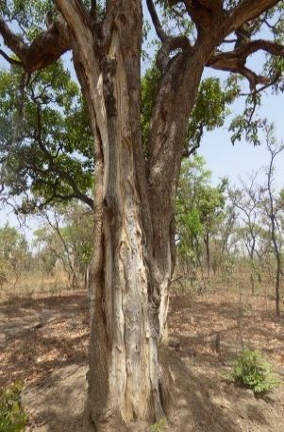
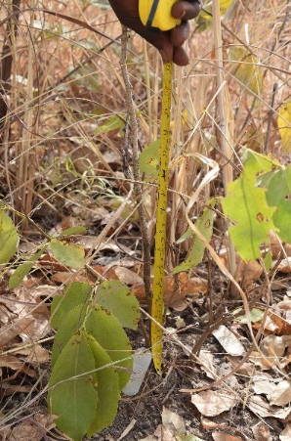


Effect of disturbances and climate of Demography of Afzelia africana Sm & Pers (Fabaceae) in Benin?
Ogoudje I. AMAHOWE
Orou Gaoue
Armand Natta
Notes:
Excellence Monsieur le Président du Jury, Honorable membres du Jury. Chers parents, amis et invités. Nous avons l’honneur de vous présenter les résultats de nos travaux de cherche dans le cadre de doctorat en Science Agronomiques de l’université de Parakou.

Slide 2
OUTLINE
Background
Objectives
Study area and methodology
Main findings
Why to invest in Afzelia africana conservation
Notes:
Notre présentation s’articulera autour de 7 points essentiels à savoir: la problématique de l’étude, les objectifs, le milieu d’étude, les résultats et discussions, les implications clés, la synthèse globale des résultats clés , puis enfin les perspectives,

Slide 3
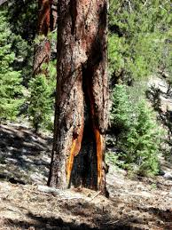
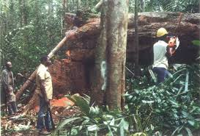
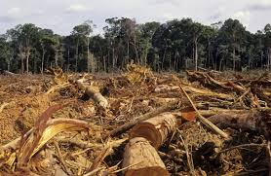
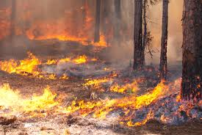
Disturbance ecology
Disturbance have increased in natural forests worldwide

Slide 4
In tropical regions, South America and Africa
2003-2012: 67 million hectares (1.7%) of forest land burned annually,
142 million hectares of forest land were affected by Human induced-disturbances (van Lierop et al., 2015)

Slide 5
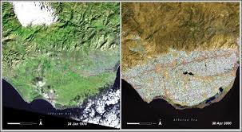
Ecological changes
in species composition, diversity, productivity,
Forest structure and dynamic
Interactions among species
biological functions of several organisms

Slide 6
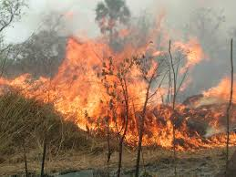
Disturbance
In West Africa, Forest species are facing multiple disturbances due to human activities

Slide 7
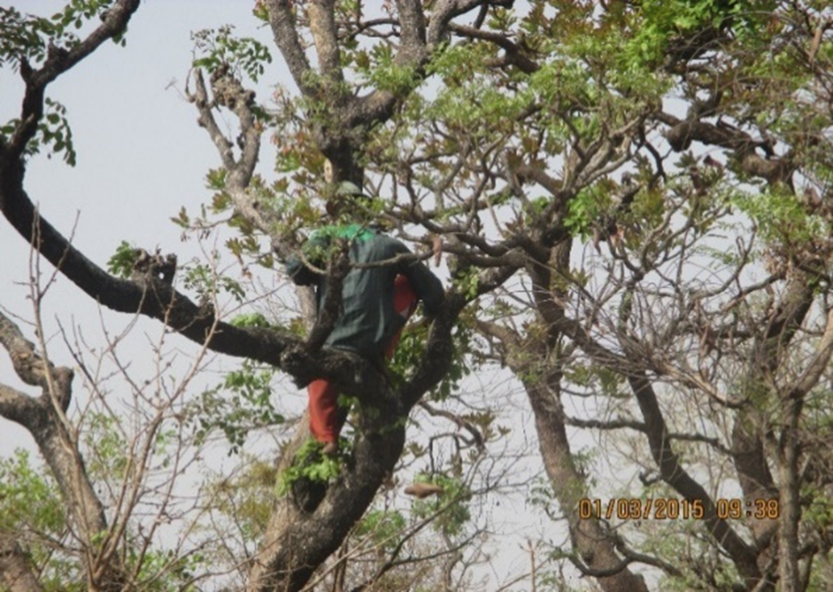
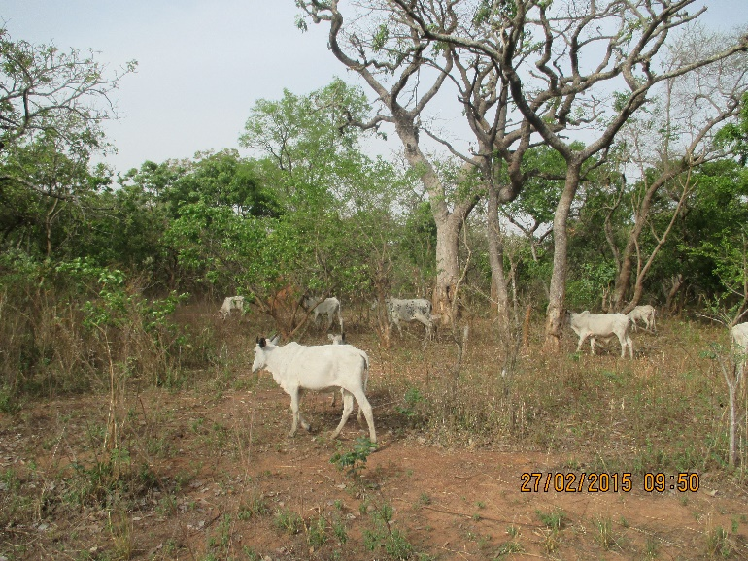

Slide 8
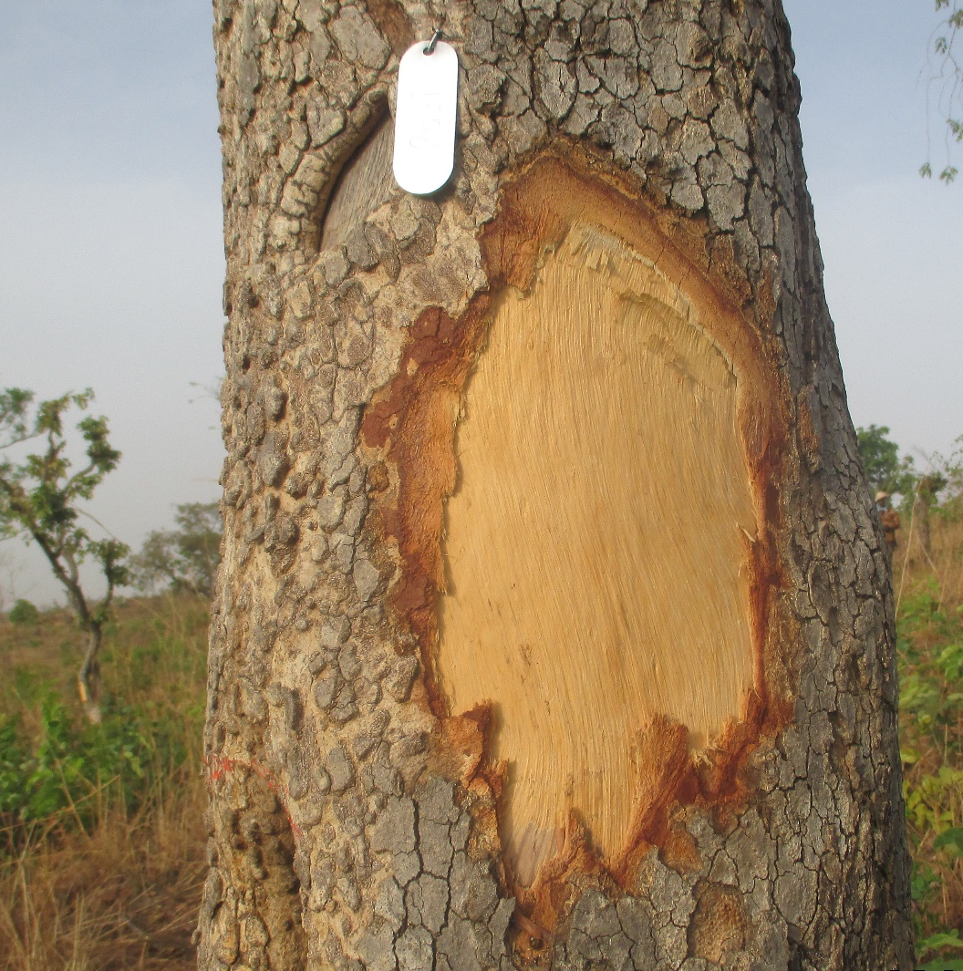
Debarking for medicine

Slide 9
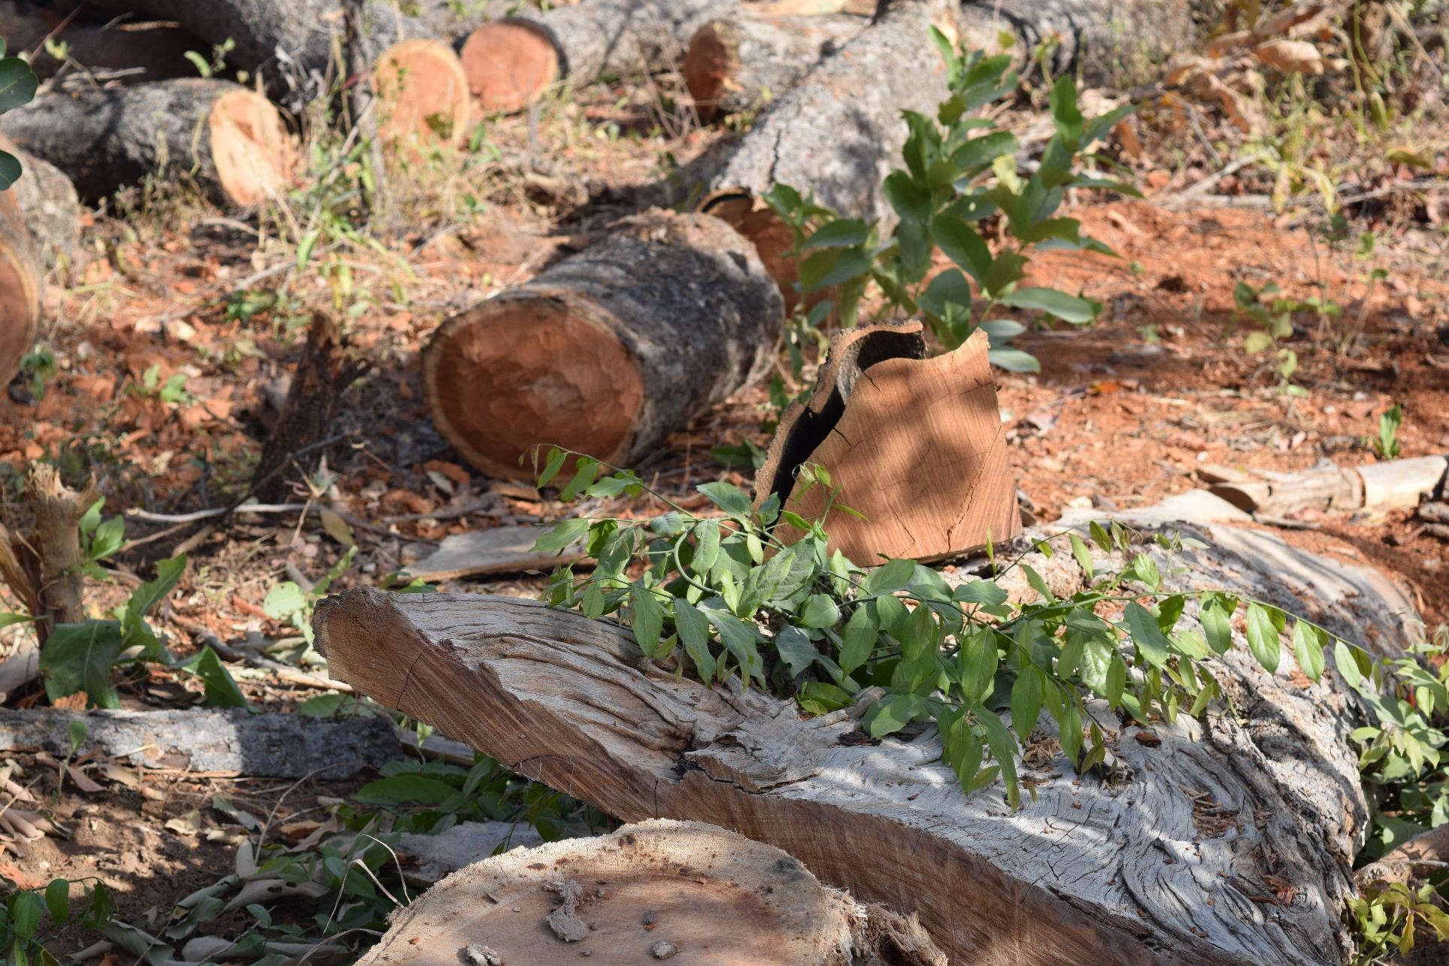
Logging for timber

Slide 10
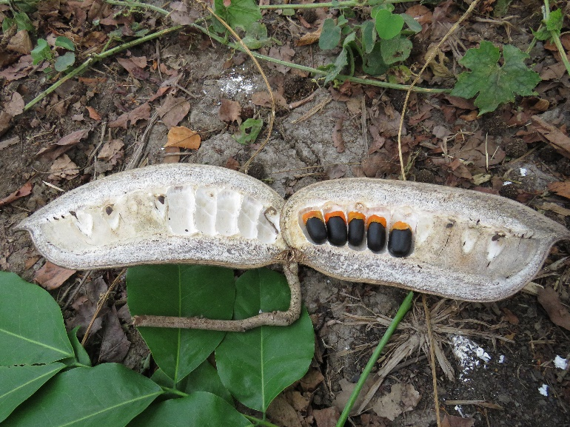
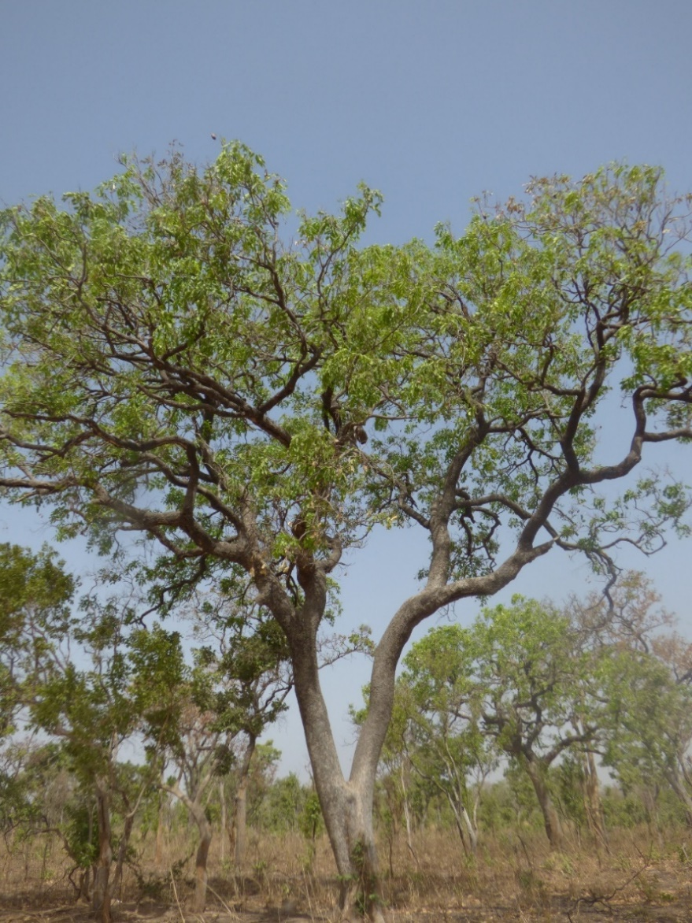
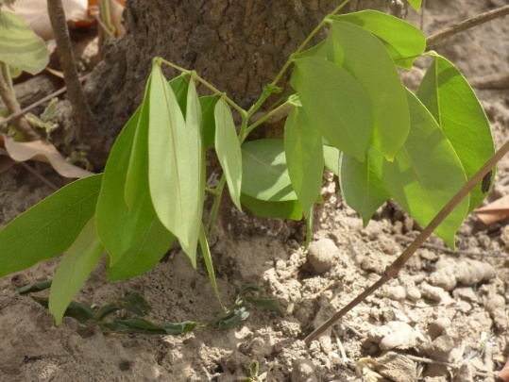
Study species
Afzelia africana Sm & Pers (Fabaceae)
Fruit: oblong pods
Seedling with erected germination
Adult tree

Slide 11
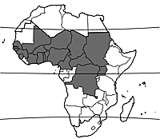
Orwa et al., 2009

Slide 12
Study interest
Gap of information
Demographic data on forest species
Forest Plant demographic response to disturbance
Effect of climate on plant demographic processes

Slide 13
Objective
Assess plant species response to disturbance and climate

Slide 14
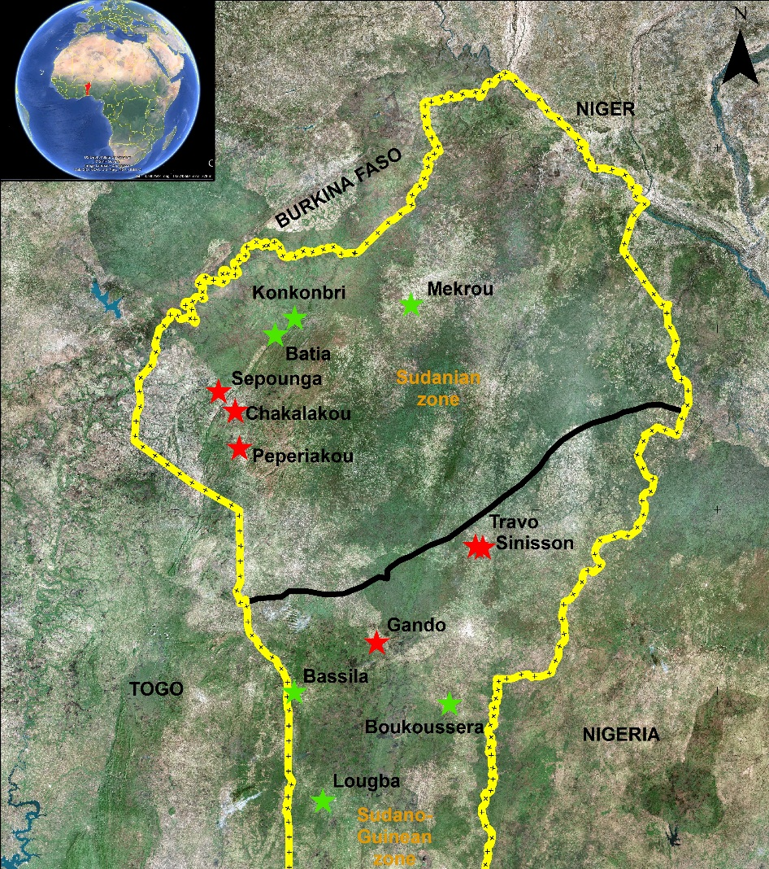
Data collection
Plot size: 100 m x 100 m or 200 m x 50 m
Notes:
12 population de Afzelia africana ont été aléatoirement sélectionnées sur les 52 identifiées lors l’étude exploratoire. Les 12 populations sont également réparties dans les deux zone bioclimatique en fonction des niveau de perturbation: 03 population faiblement perturbées et trois populations fortement perturbées dans chaque zone,

Slide 15
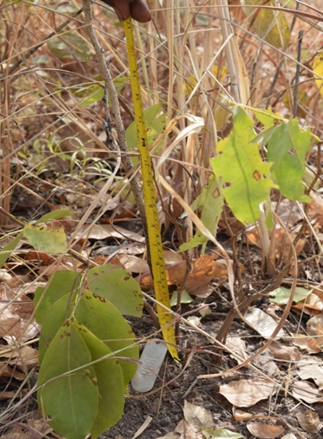
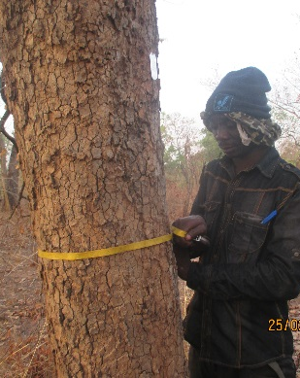
Tree measurement for three years 2014 to 2017
Adult measurement
Seedling measurement

Slide 16
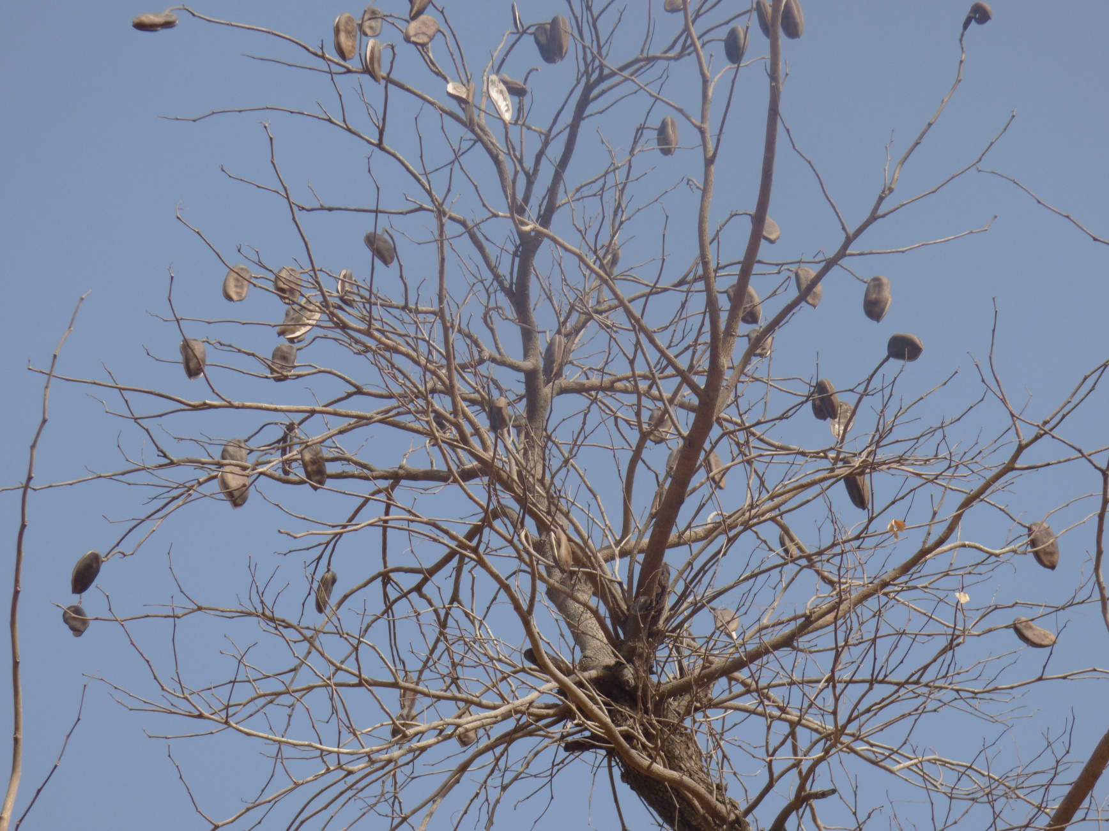
Counting the number of fruit

Slide 17
Statistical modelling
Adult survival
GLMER, binomial
(Mixed effect model)
Adult Growth
(LMER)
Linear Mixed effect models
Fruit number
GLMER
Negative binomial
Fruiting probability
GLMER, binomial
Notes:
Les données collectées ont été analyser de la manière suivante. Les pourcentage d’émondage et d’écorçage et d’écorçage ont été comparé entre zone climatiques en utilisant le test de comparaison des moyenne Mann-Whitney. Nous avons évalué l’éffet de la zone bioclimatique sur la distribution par classe de diamètre de Afzelia africana, et Enfin l’effet de la zone et du niveau de perturbation des populations sur la densité des arbres.

Slide 18

Data analysis
Seedling survival
GLM, binomial
Seedling growth Growth
Linear regression
Notes:
Les données collectées ont été analyser de la manière suivante. Les pourcentage d’émondage et d’écorçage et d’écorçage ont été comparé entre zone climatiques en utilisant le test de comparaison des moyenne Mann-Whitney. Nous avons évalué l’éffet de la zone bioclimatique sur la distribution par classe de diamètre de Afzelia africana, et Enfin l’effet de la zone et du niveau de perturbation des populations sur la densité des arbres.

Slide 19
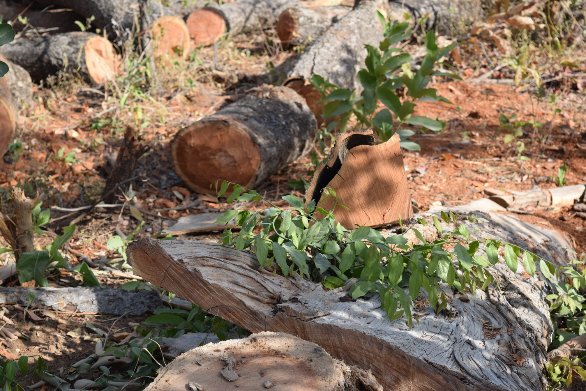
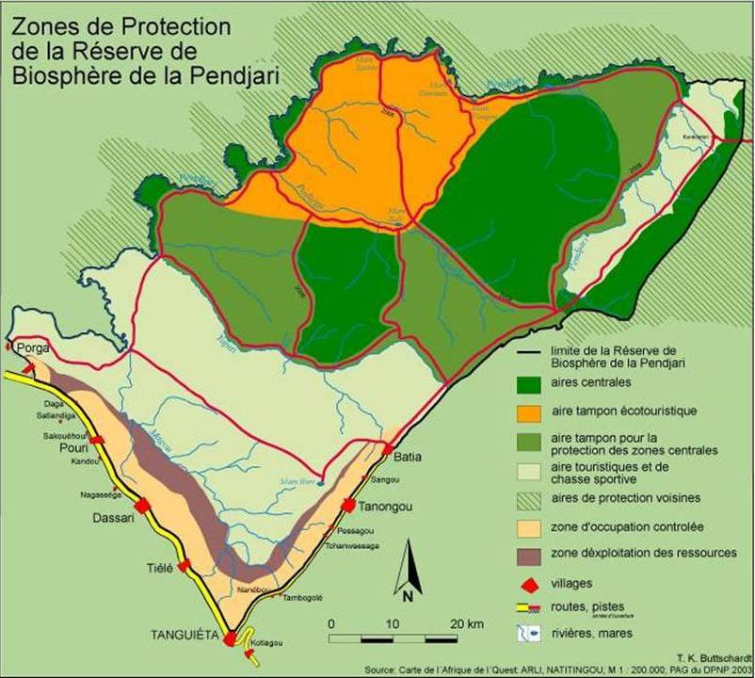
Survival curve of Afzelia africana in the two climatic zones
Notes:
La distribution de l’émondage montre que pour la plupart des cas, les arbres sont soit émondé à 100 % ou échappent à l’émondage ( Gaoue et ticktin, 2007). Par contre les tronc sont écorcés pour la plupart entre 1 à 50 %. On note que les populations évitent l’écorçage total du tronc afin de prévenir la mortalité des adultes ( Delvaux et al. 2010) et d’assurer la durabilité de l’espèc.,

Slide 20
Fig1: Size-dependent growth, but not influenced by year
Notes:
La distribution de l’émondage montre que pour la plupart des cas, les arbres sont soit émondé à 100 % ou échappent à l’émondage ( Gaoue et ticktin, 2007). Par contre les tronc sont écorcés pour la plupart entre 1 à 50 %. On note que les populations évitent l’écorçage total du tronc afin de prévenir la mortalité des adultes ( Delvaux et al. 2010) et d’assurer la durabilité de l’espèc.,

Slide 21
No fruit for high harvest population

Slide 22
Fig 2: Fruting curve of Afzelia africana in each climatic zone
Notes:
L’analyse de la distribution des individus des différents niveau de perturbation dans les deux bioclimatiques révèlent que les populations pris ensemble, la structure des populations est en cloche pour toutes populations, sauf que la structure est en J renversé pour les populations faiblement perturbées dans la zone plus humide soudano-guinéenne. La distribution par classe de diamètre varie entre zone bioclimatique.

Slide 23
Fig3 : Fruiting probability curve
Notes:
La distribution des arbres endommagés et non endommagés, montre que très peu d’individus sont endommagés au sein des populations faiblement perturbées,

Slide 24
Fig 4: Seedling survival with size
Notes:
Par contre dans les populations fortement perturbées, la distribution par class de diamètre suit pratiquement la structure en cloche, avec les fortes densités d’individus écorcés et émondés dans les classes de diamètre intermédiaires. Ceci témoigne que les populations exploitent plus les individus de taille moyenne (Gaoue and Ticktin, 2007; Schumann et al., 2011)

Slide 25
Synthesis
Adult growth: There were no effect of harvesting, climate and year
Adult Survival: High survival in the two climatic zone, but it dropped for large individuals due to logging pressures in the Sudano-Guinean region,
Fruit production: Populations in the Sudanian region are more productive than those in the Sudano-Guinean region.
1
2
3

Slide 26
Synthesis
Seedlings are early age are more sensitive to drought .
Growth performance is higher in the wet zone than in dry zone for seedlings than
4
5

Slide 27
Implication for conservation
Valuable information to strenghen the fight against illegal logging of Afzelia africana particulalry in the Sudano-guinean zone.
Guidance in identification of potential candidates for seed production populations of Afzelia africana
More attention should be given to tree defoliation and logging and improve the low enforcement regarding this activity
Promoting the assisted natural regeneration of Afzelia africana particularly in Dry regions

Slide 28
Why to conserve Afzelia africana?

Slide 29
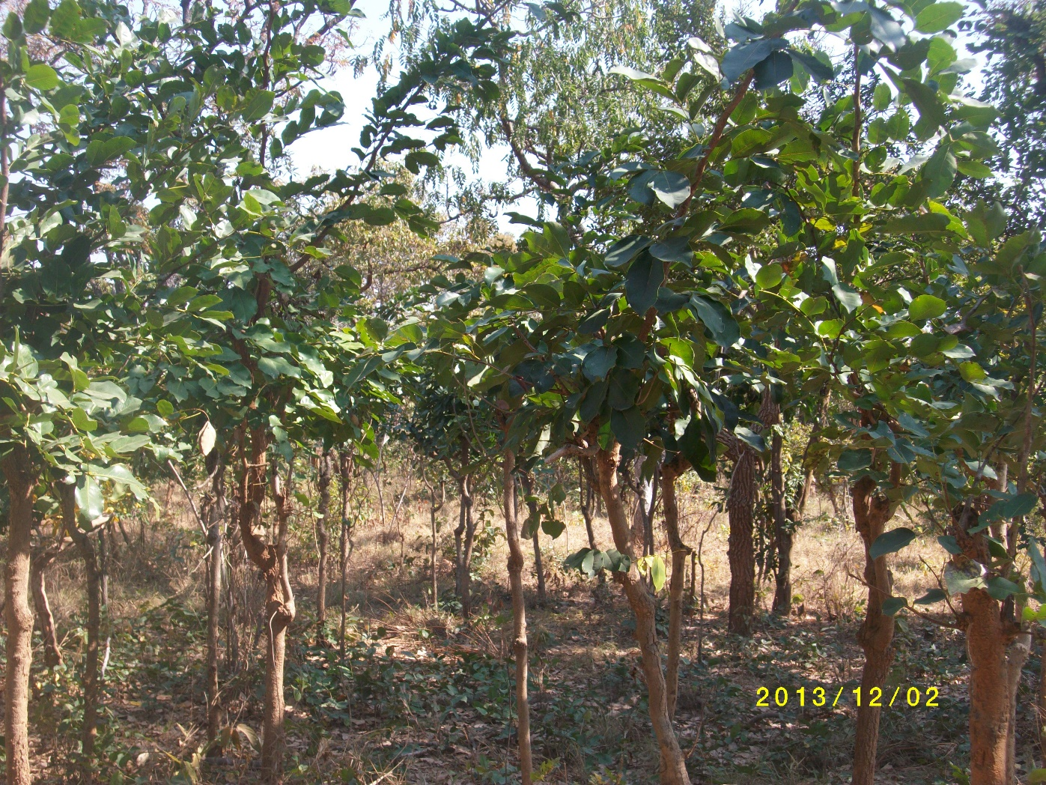
Possibilité de se développer en population: alors plantation en plein

Slide 30
Orwa et al., 2009

Slide 31
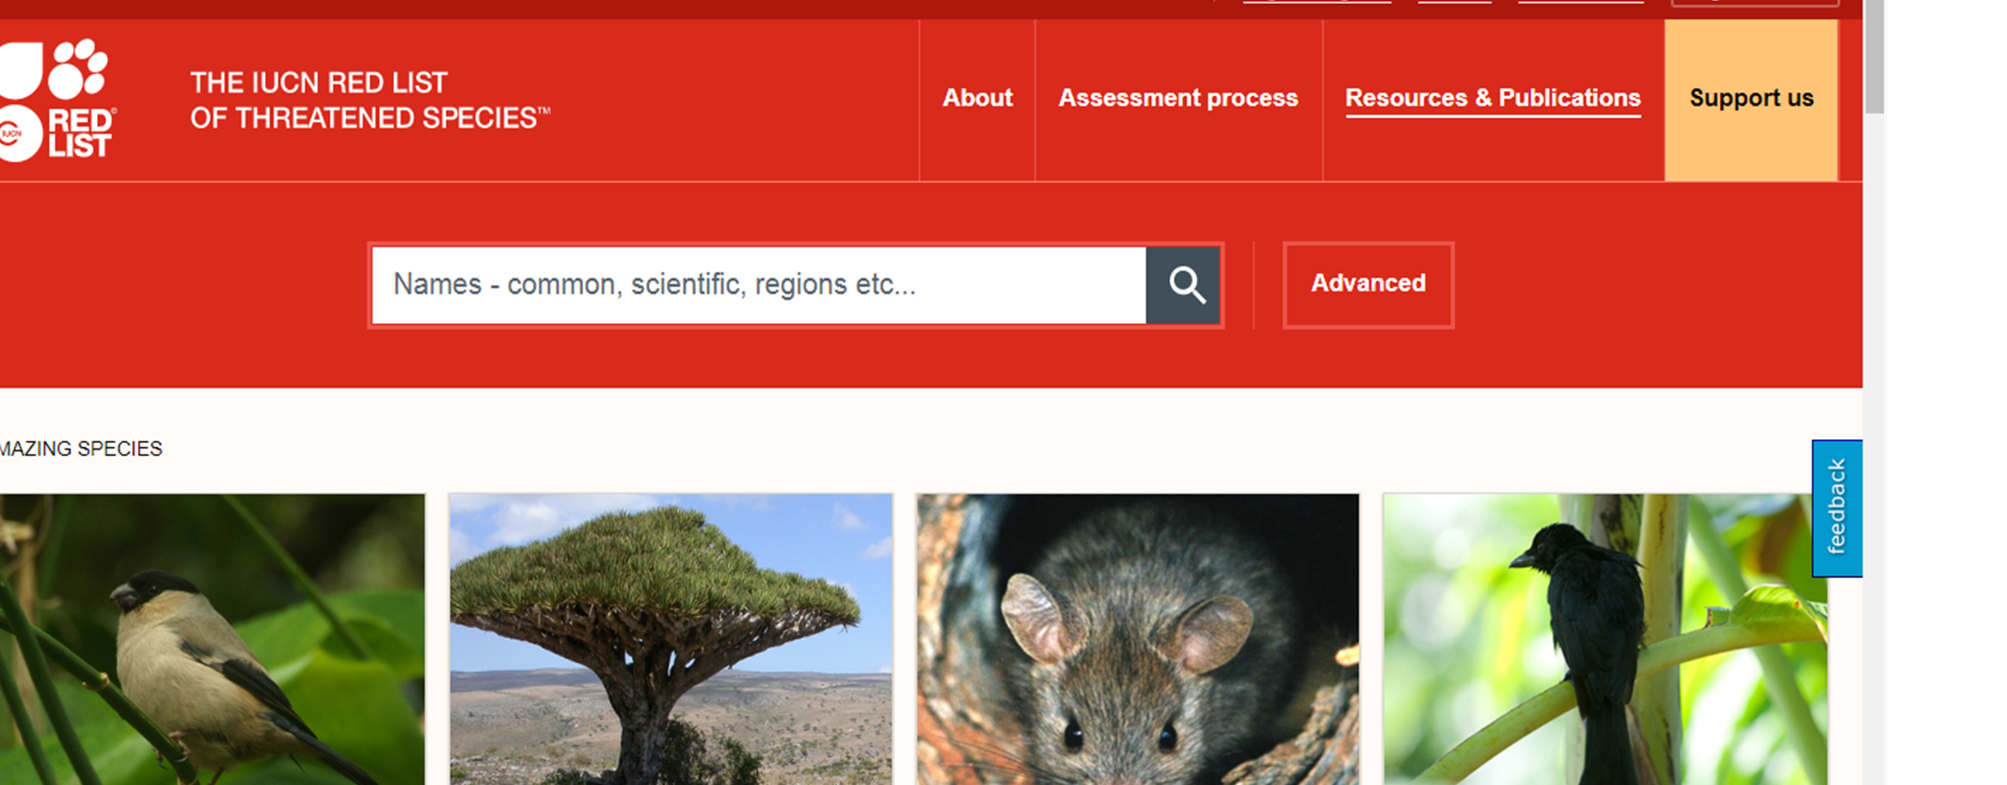

Slide 32


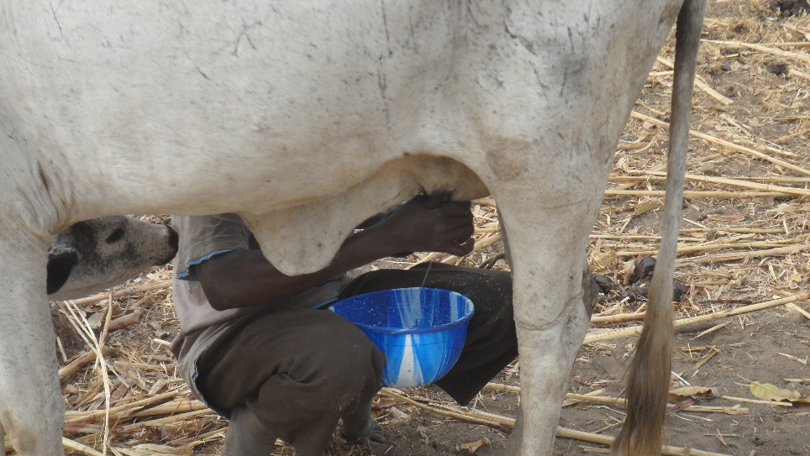
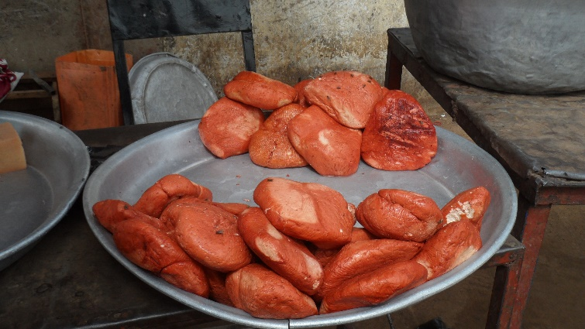

Slide 33
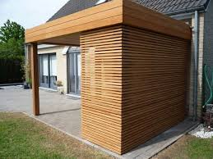

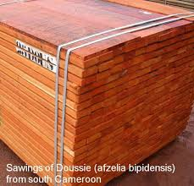

Slide 34
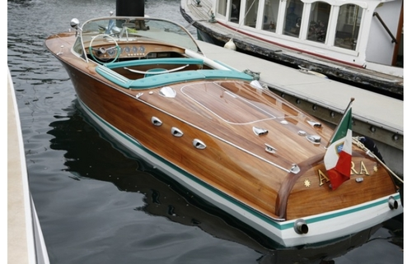

Slide 35
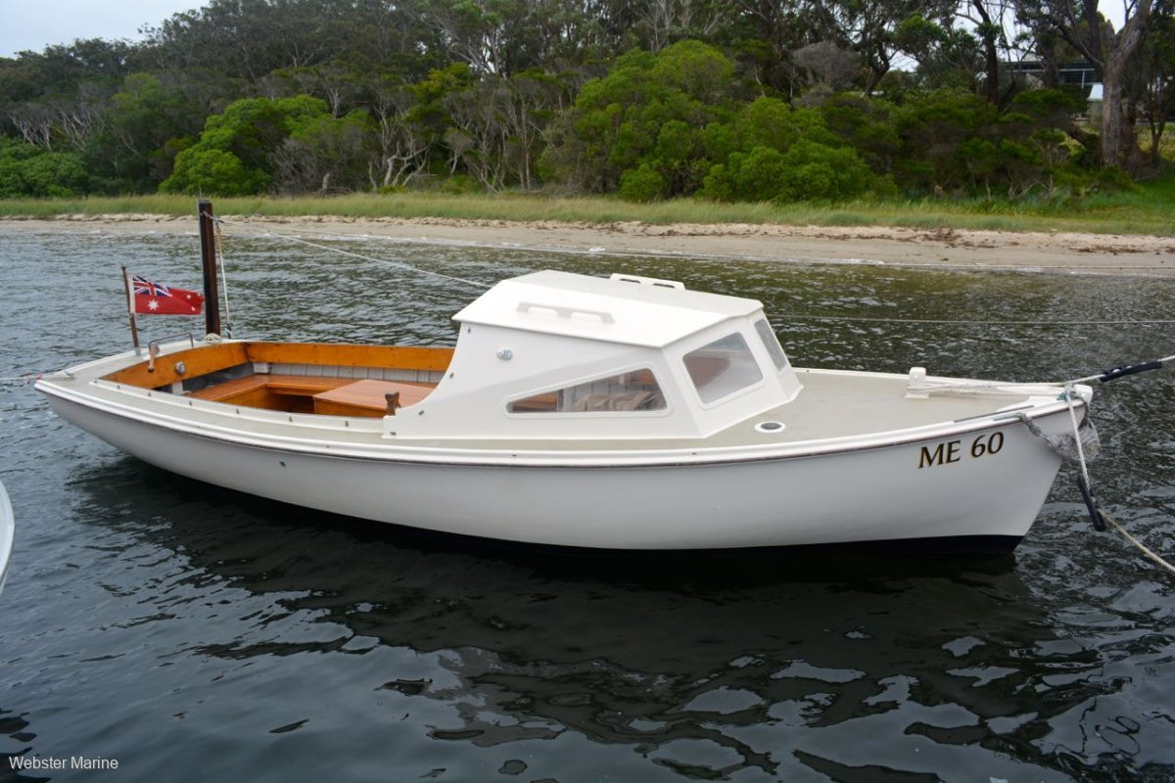

Slide 36


Great potentiel for Timber industry and Economy

Slide 37
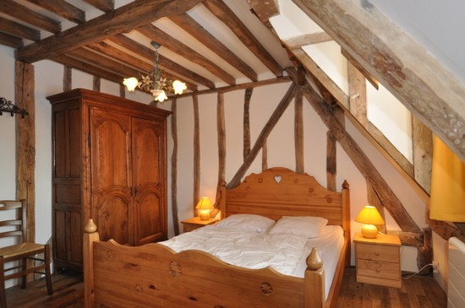

Slide 39
